Slide 1



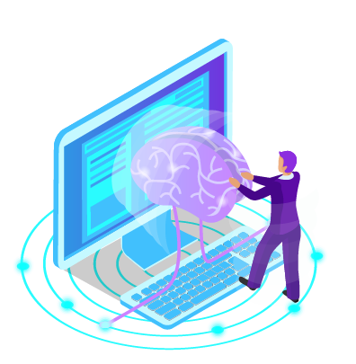



智能体开发实践应用
——Agent支持tool
AI大模型课程组

Slide 2
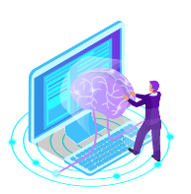
01 理解代码
02 Ralph-mode
03 agent支持skill
04 nvwa skill
课程主要部分

Slide 3

理解代码
分组：
阅读项目 loop、llm、config、tools、cli、sesson 部分的代码，上台讲解代码主要功能和逻辑
制作5-10页ppt并上台讲解
一部分小组看loop、llm、config，另一部分看 tools、cli、sesson

Slide 4

RALPH-MODE skill
1、安装 RALPH-MODE skill，并分析理解这个skill的功能
截图发到群里，老师点同学进行回答

Slide 5
RALPH-MODE skill
请用python 实现一个学生成绩统计功能。
需求：输入一个分数列表，输出平均分、最高分、最低分、是否有人不及格。
要求：
1、代码结构清晰
2、写单元测试
3、处理空列表输入
4、测试全部通过后再结束

Slide 6
RALPH-MODE skill
例子：
python score_stats.py 78 92 60 45 88
输出：
成绩统计结果：
平均分：72.60
最高分：92
最低分：45
是否有人不及格：是

Slide 7
RALPH-MODE skill
分组任务：
使用RALPH-MODE skill重新在openclaw上重新实现：
1、 agent loop
2、支持 llm、tool、cli、session、config
上台展示代码并运行项目

Slide 8
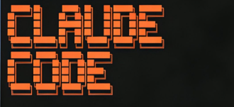
支持skill
在原有项目基础上支持SKILL：
1、需求和设计
2、写代码并测试

Slide 9
分组任务
每组完成详细设计，并上台进行讲解skill功能如何设计（包括context管理）
做3-5页PPT上台演示

Slide 10
分组任务
每组根据详细设计使用claude code
1、完成SKILL功能编码
2、并上台进行演示和讲解

Slide 11

nvwa skill
在openclaw上安装女娲 skill 和 马斯克skill、芒格skill 和 张雪峰skill ：
1、试用这几个skill，用张雪峰skill 对你的考研/考公/工作 进行建议
2、使用 女娲 skill 做一个名人的skill

Slide 12
nuwa skill
将女娲 skill 和 马斯克skill、芒格skill 和 张雪峰skill 安装在自己开发的 agent上，并试用效果

Slide 13

小结
01 理解tool、cli代码
02 Ralph-mode重写代码
03 agent支持skill
04 nuwa skill

Slide 14
谢谢聆听！
AI大模型课程组

